Slide 1
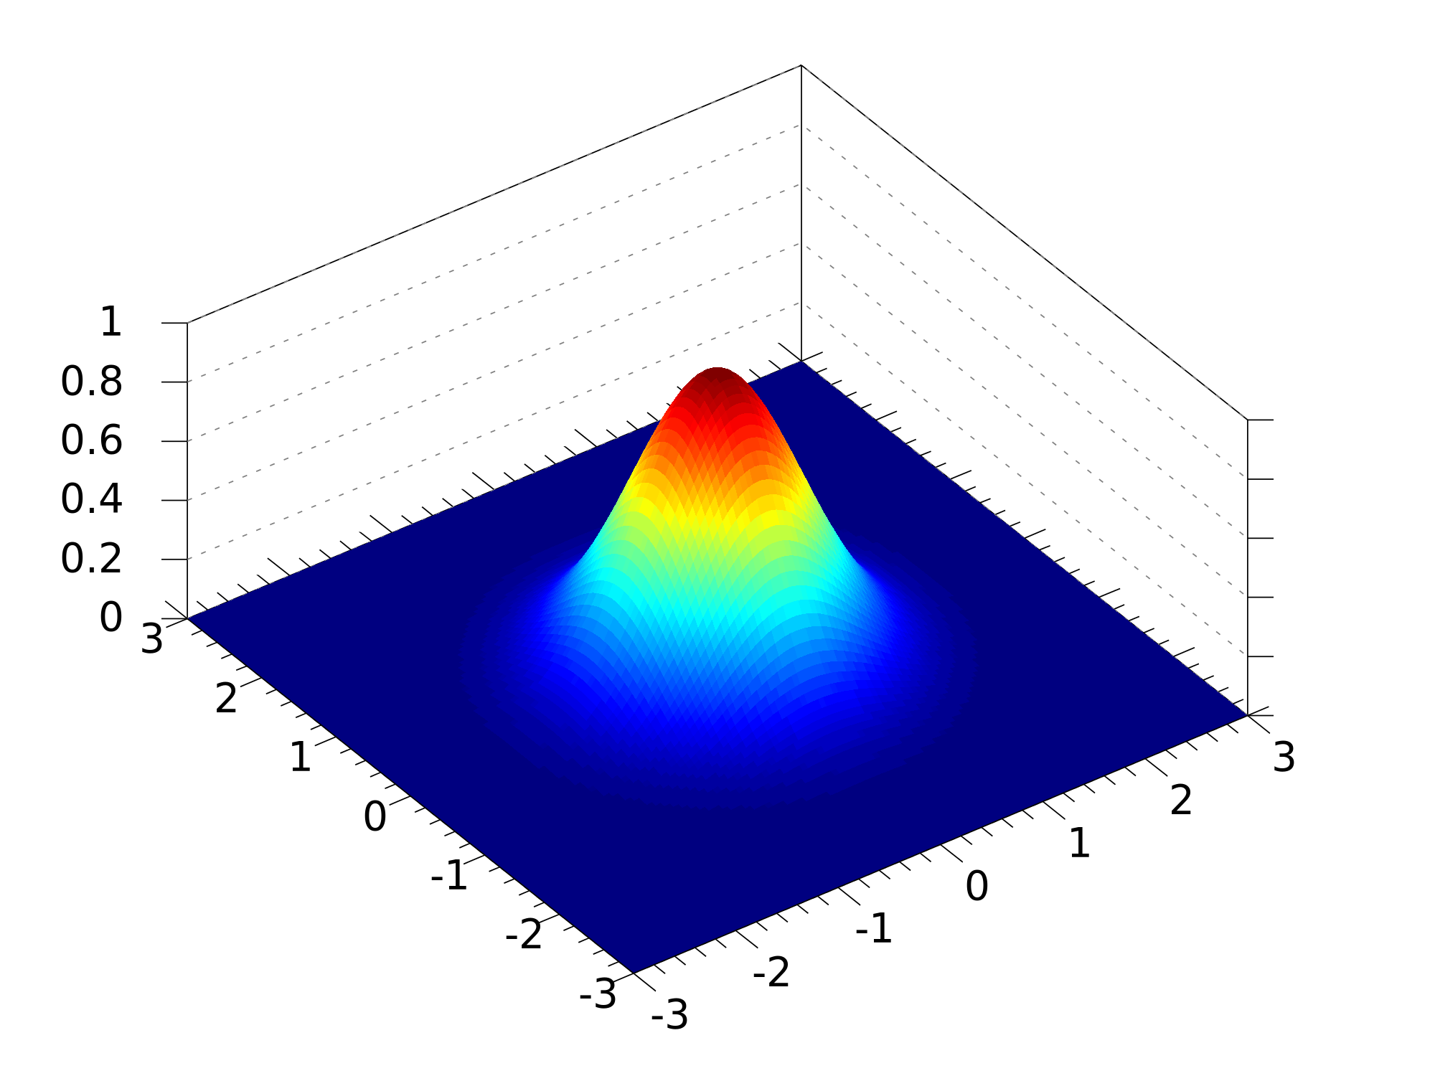
Rozdělení
Exponenciální
Poissonovo
Binomické
Weibullovo
Martin Zlámal

Slide 2
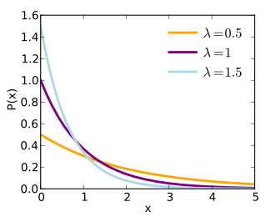


Exponenciální rozdělení
Popis doby X do výskytu první poruchy (události)
Období stabilního života
(dno vanové křivky)
hustota pravděpodobnosti

Slide 3
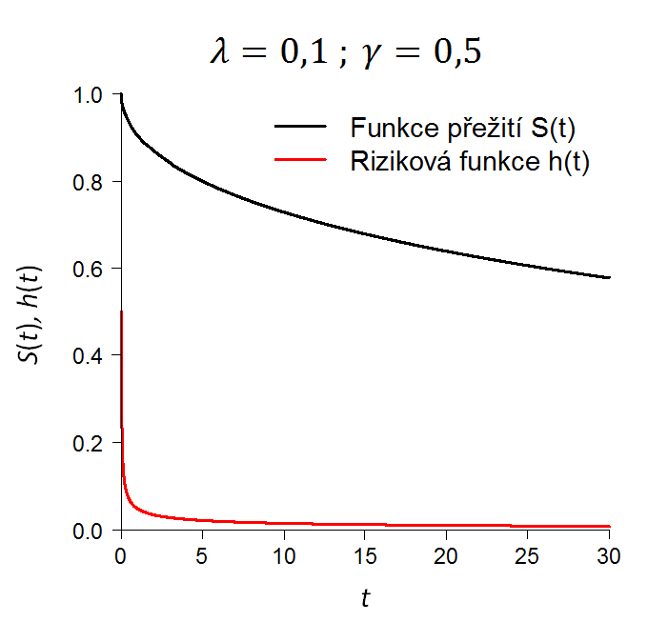
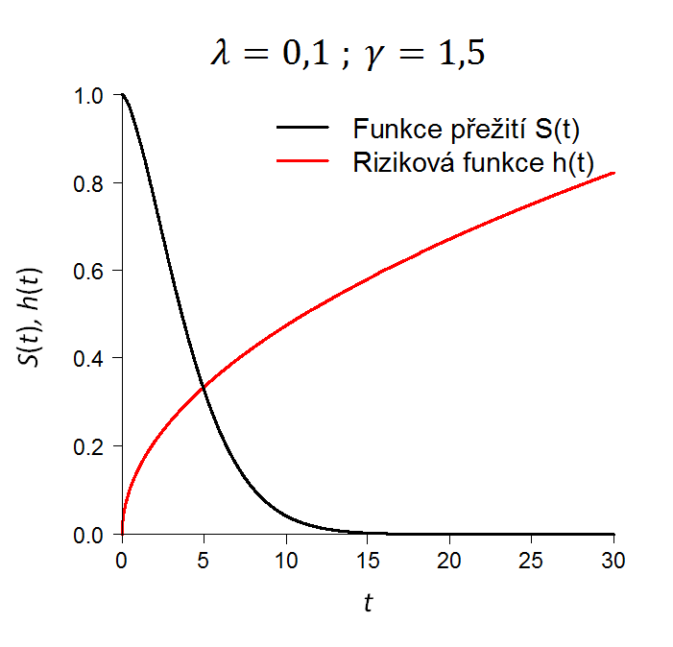
Weibullovo rozdělení
Zobecnění exponenciálního rozdělení Nepředpokládá konstantní riziko výskytu poruchy

Slide 4
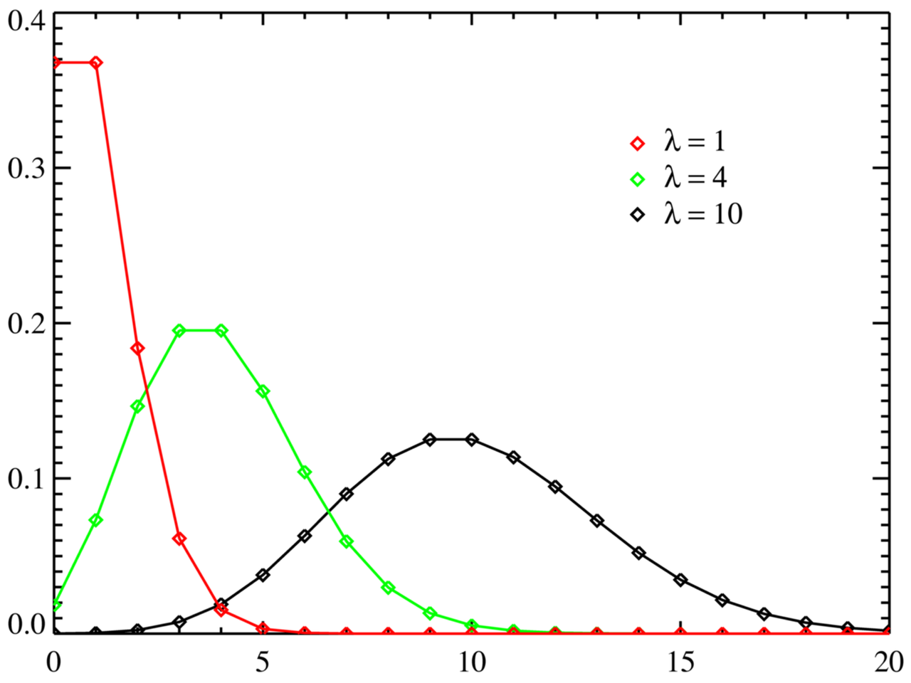
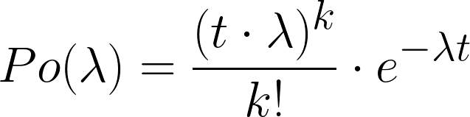
Poissonovo rozdělení
Vyjadřuje ppst výskytu jevů v časovém intervalu
„Rozdělení řídkých jevů“

Slide 5
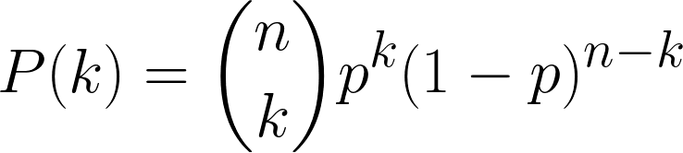

Binomické rozdělení
Nezávislé pokusy – výběry s vracením (kostky)
pravděpodobnost určitého jevu
počet pokusů

Slide 6
Díky, to je vše.

